Slide 1

A prezentáció
címe ide jön

Slide 2
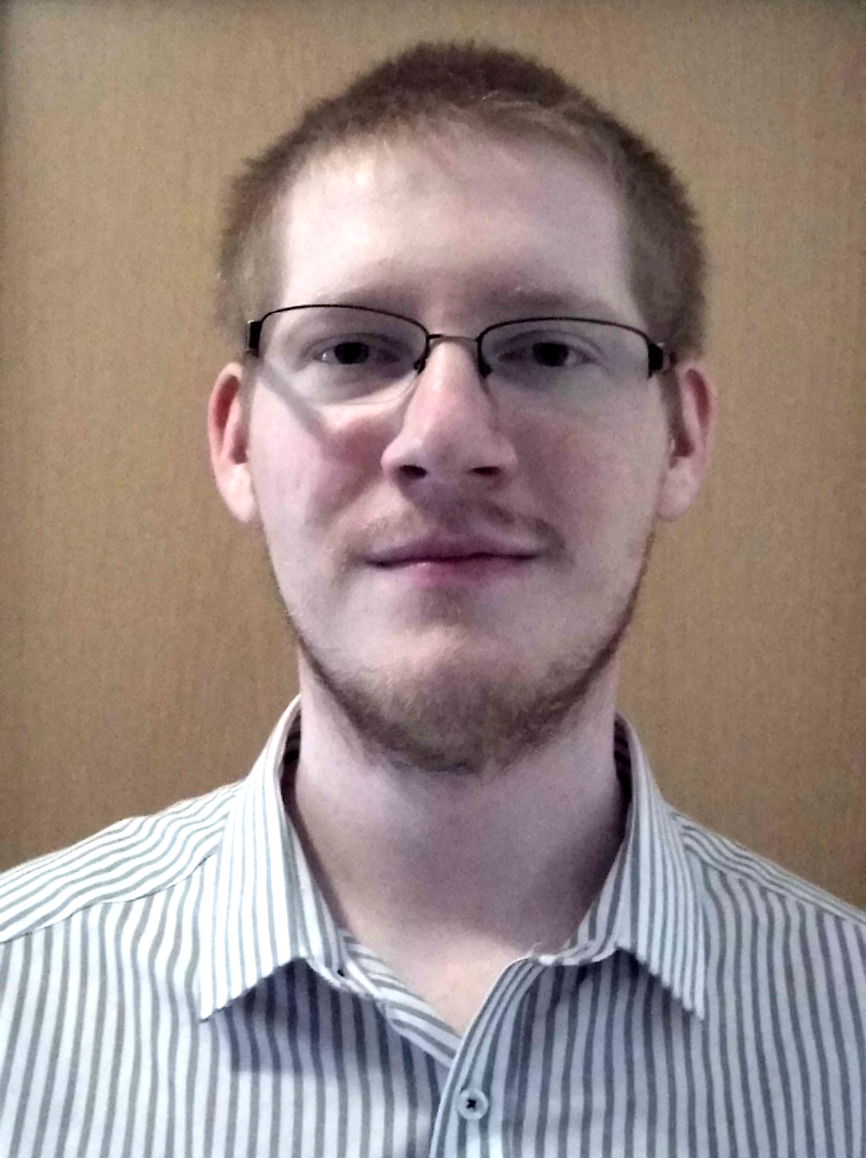
A prezentáció címe ide jön
Erdőhegyi László
Programtervező Informatikus Bsc.

Slide 3

A prezentáció címe ide jön
Amikben részt vettem
Adatbázis kapcsolat
Spring security beléptetés
Admin felület
Notes:
A projekt több területén is dolgoztam. Először az adatbázis kapcsolattal és entity-kkel foglalkoztam. (szerepkörök, jogok)
Majd a felhasználó beléptetését kellett megoldanom Spring security segítségével. (gond)
Végül az admin felület és funkcióinak megvalósítása volt a feladatom. (kedvenc)

Slide 4

A prezentáció címe ide jön
Kedvenc feladatom
Admin oldal és funkciói
Szerepkör kezelés
Jog kezelés
Jelszó kezelés
Aktivitás kezelés
Notes:
A kedvenc feladatom az admin oldal és a hozzá tartozó funkciók elkészítése volt.
Felület kétszer újra lett gondolva. (primefaces, tapasztalatok)
Szerepkört lehet adni egy vagy több felhasználónak.
Egy vagy több jogot lehet rendelni egy szerpkörhöz.
Egy vagy több felhasználó jelszavát alapértelmezettre lehet állítani. (random, email)
Egy vagy több felhasználó aktivitását lehet módosítani. (gond, profil oldalon lehetett módosítani, inaktívként nem lehet bejelentkezni)

Slide 5
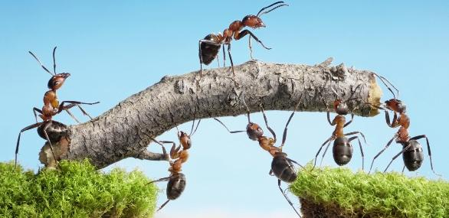
A prezentáció címe ide jön
Legjobban tetszett
Csapatmunka
Munkamegosztás
Segítség
Nyíltság
Notes:
Ezelőtt még nem dolgoztam csapatban. Eleinte furcsa volt hogy nem mindent nekem kell megcsinálni/megoldani.
Rengeteget segítettünk egymásnak ha valaki elakadt. Ennek következtében sokat beszélgettünk, így egyre jobban megismertük egymást. Úgy érzem nyíltabb és magabiztosabb lettem ennek köszönhetően.

Slide 6

KÖSZÖNÖM A FIGYELMET!
Kapcsolattartó neve
Kapcsolattartó telefonszáma

